Slide 1
凸体几何中的极值 问 题
  冷 岗 松
  上海大学数学系
2006. 04. 07

Slide 2
最 主 要 的， 我 要 跟 大 家 说 的 是 立 体 几 何 在 数 学 中 是 很 重 要 而 困 难 的 部 分。 即 使 平 面 几 何 也 可 能 很 难。 到 了 立 体 时， 则 更 为 复 杂。 近 年来 对 碳 60 (C60) 的 研 究 显 示了 几 何 在 化 学 中 的应 用。 多 面 体 图 形 的 几 何 性 质 对 固 态 物 理 也 有 重 大 的 作 用。球装不 过 是 立 体 几 何 的 一 个 问 题。 立 体 几 何 是 大 有 前 途 的。
陈省身
在 庆 祝 自 然 科 学 基 金 制 设 立 15 周 年 和 国 家 自 然 科 学 基 金 委 员 会 成 立 10 周 年 之 际， 以 《中 国 的 数 学》 为 题 发 表的讲 演.

Slide 3
一. 学科介绍:
凸体的 Brunn-Minkowski 理论.
Lutwak的对偶Brunn-Minkowski理论.
Lp- Brunn-Minkowski理论.
几何断层学(Geometric Tomography).

Slide 4


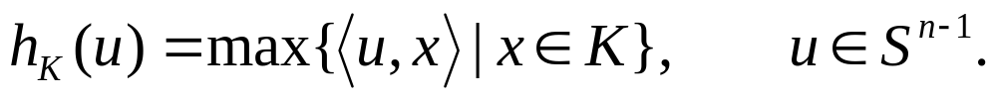

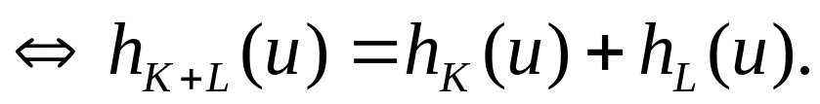
凸体的Brunn-Minkowski 理论
凸体： 中有非空内点的紧致凸集.
凸体的支撑函数：设K是 中的一个凸体那么它的支撑函数 定义为
凸体的Minkowski和： 设K，L是 中的凸体

Slide 5

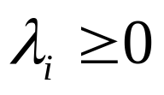
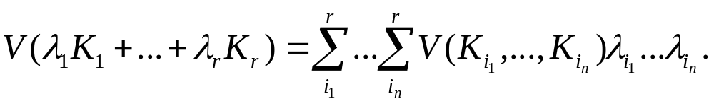
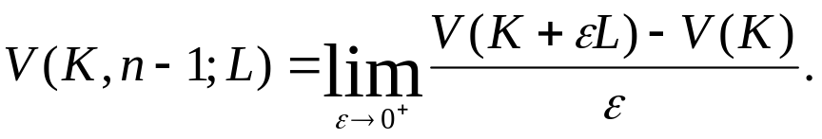
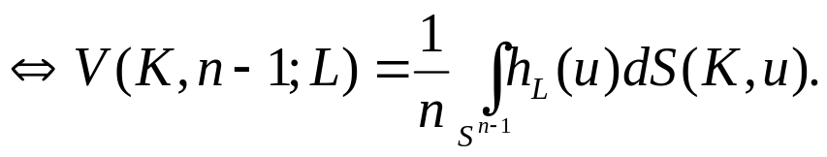
混合体积(Mixed volume)
Minkowski定理：设 为 中的凸体，
设K，L是 中的凸体，那么

Slide 6
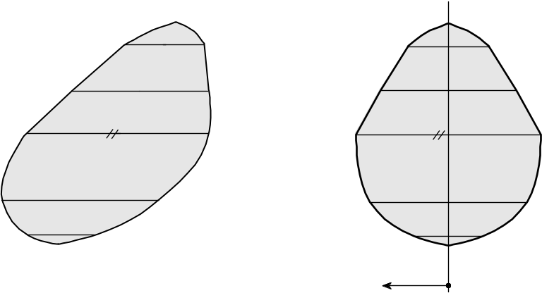

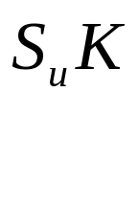

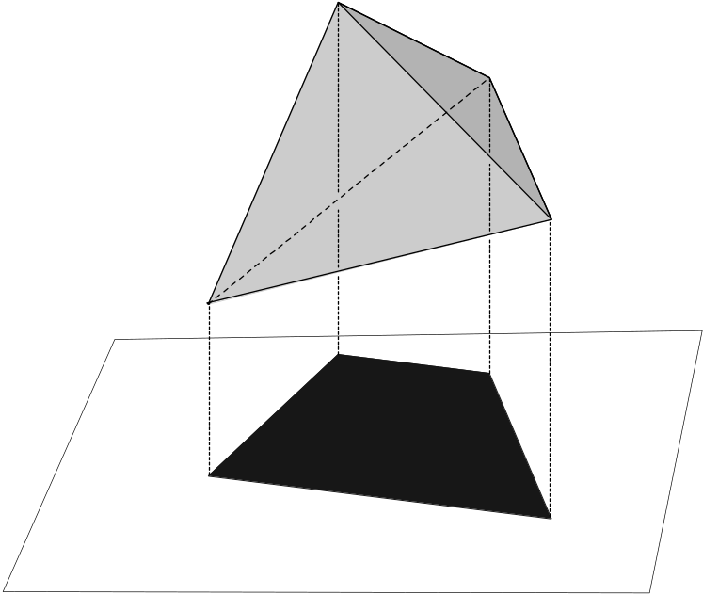

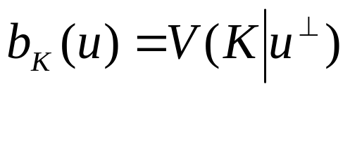
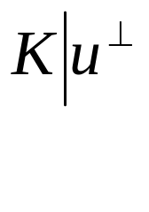
Steiner 对称与亮度函数
Steiner 对称
亮度函数
(brightness function)

Slide 7
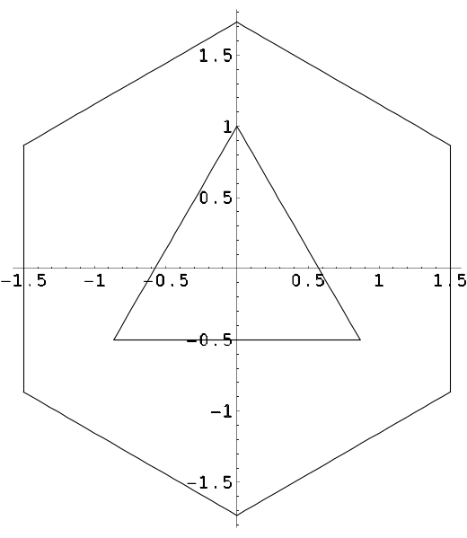
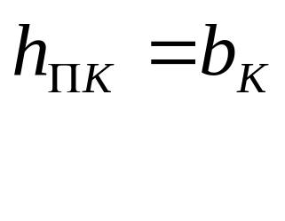
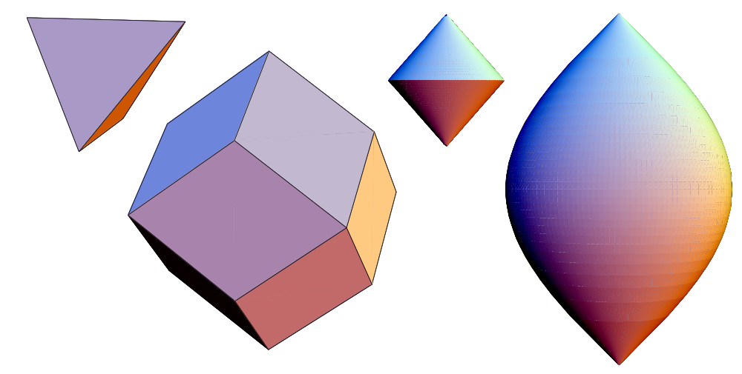
投影体(Projection Bodies)

Slide 8
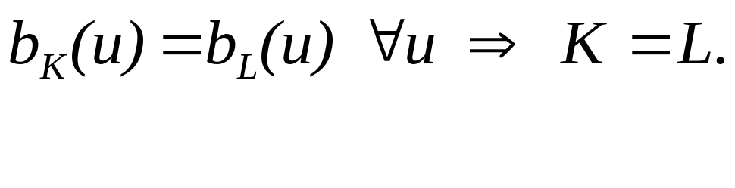
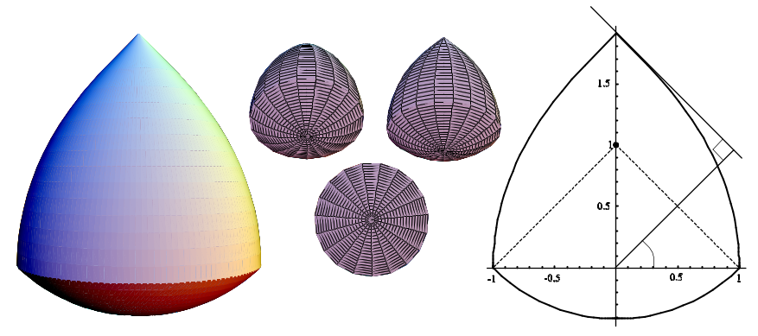
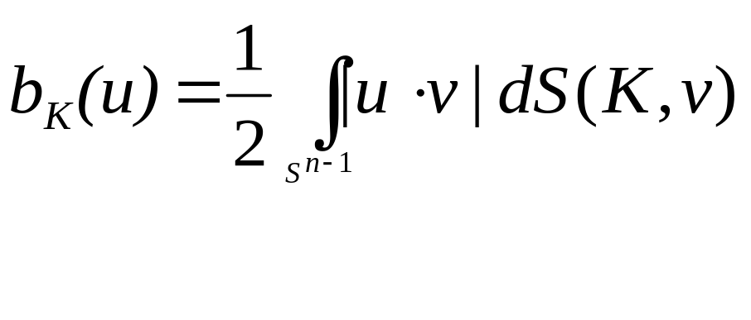
Aleksandrov 投影定理
  对于原点对称的两个凸体 K 和 L,
Cauchy投影公式
K的表面积测度

Slide 9
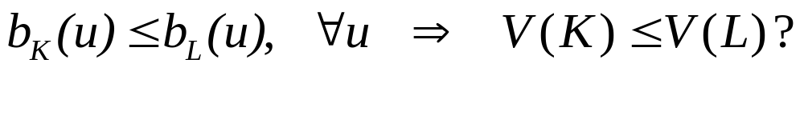
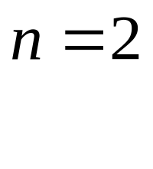
Shephard问题
Shephard (1964)问:
对于原点对称的凸体 K 和 L, 是否有
Petty 和 Schneider (1967)分别给出了否定的回答，并证明了当L为投影体或 时结论成立.

Slide 10
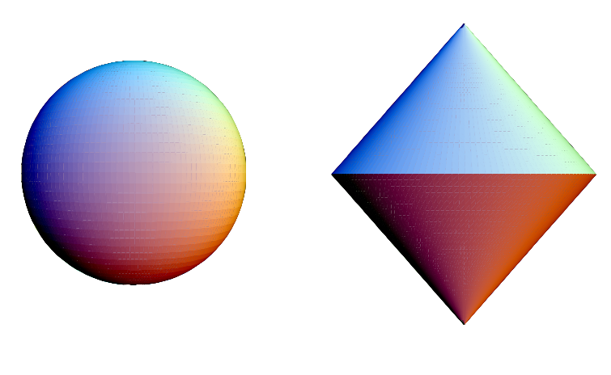

Shephard问题的一个反例
Petty 和 Schneider (1967)给出的一个反例.
  反例

Slide 11
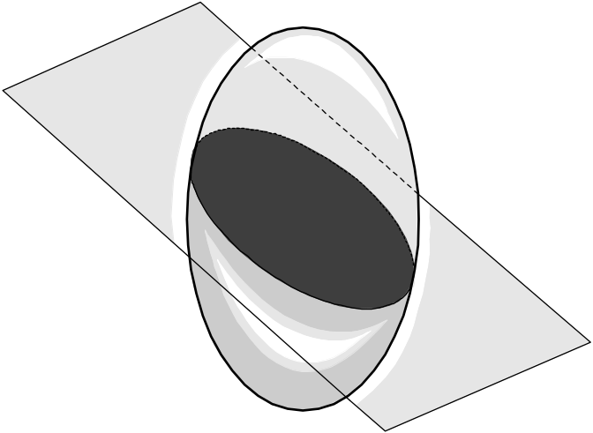
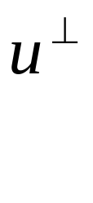
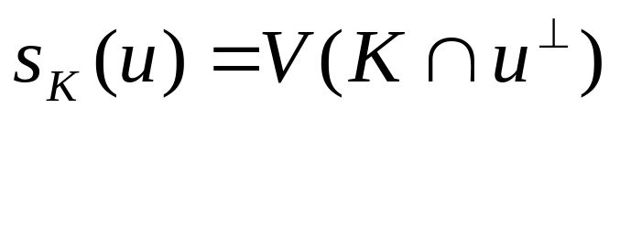
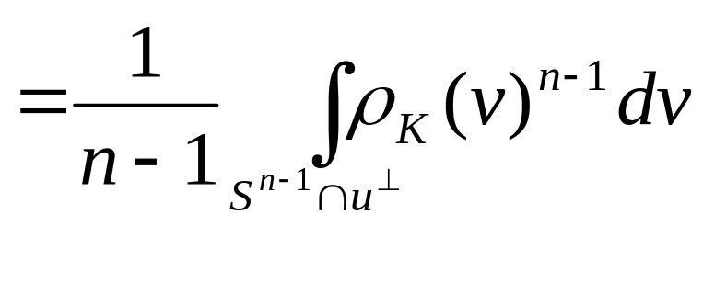
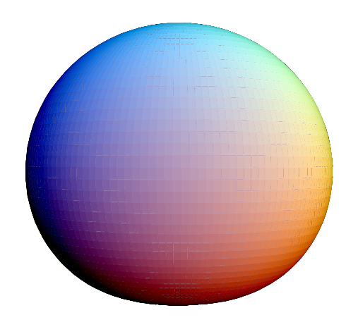
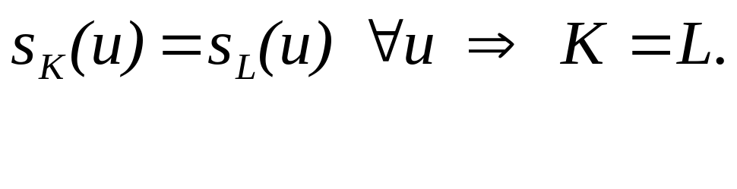
Lutwak的对偶 Brunn-Minkowski 理论
截面函数
Funk 截面定理:
对于原点对称的星形体K 和 L,

Slide 12
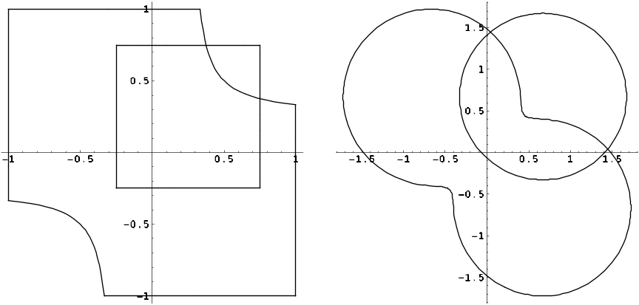
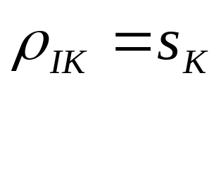
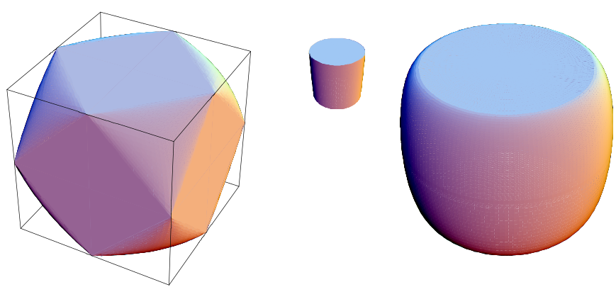
截 面 体
(Intersection Bodies)

Slide 13

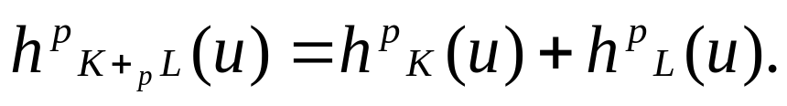
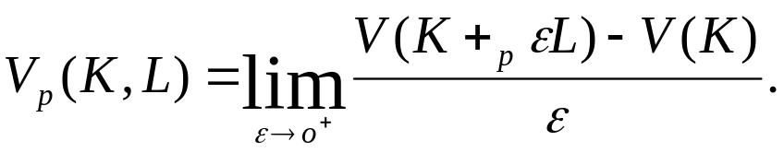
Lp- Brunn-Minkowski理论
设K，L是中的两个凸体， 分别表示它们的支撑函数，则K与L的Lp-Minkowski组和定义为
P-混合体积定义为

Slide 14


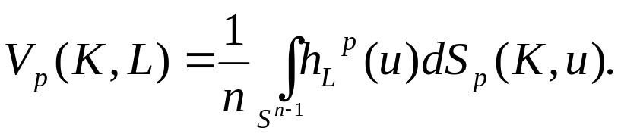


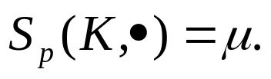
Lp面积测度(E.Lutwak，1993)
设K，L是 中的两个凸体，则 上存在测度 使得K与L的p-混合体积可表示为
p-Minkowski问题：在 上给定一个Borel测度 ，给出 所需要满足的充分必要条件使得存在一个包含原点为内点的凸体 且

Slide 15
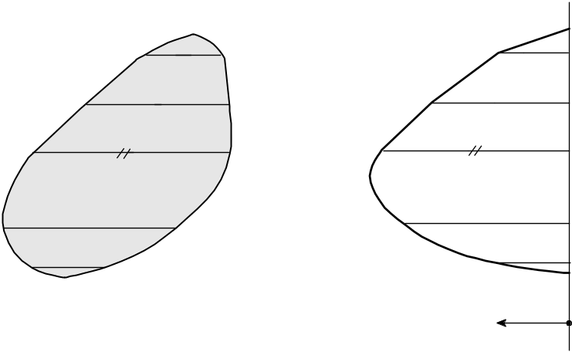
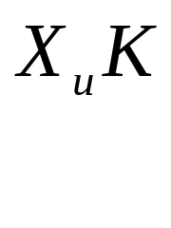

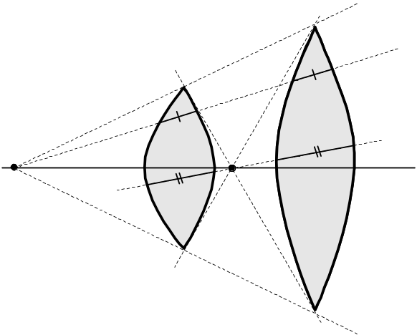


平行X射线与点X射线(X-rays)
如果已知一个平面凸体在四个方向上的平行X射线，那么这个凸体可以被唯一确定.
(Gardner. and McMullen, 1980)
如果已知一个平面凸体关于四个点(这四个点中的任意三点不共线)的点X射线，那么这个凸体可以被唯一确定. (Volčič, 1986)

Slide 16
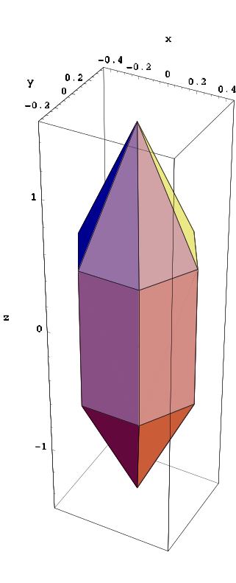
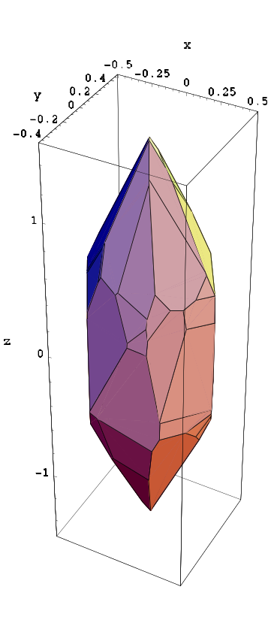
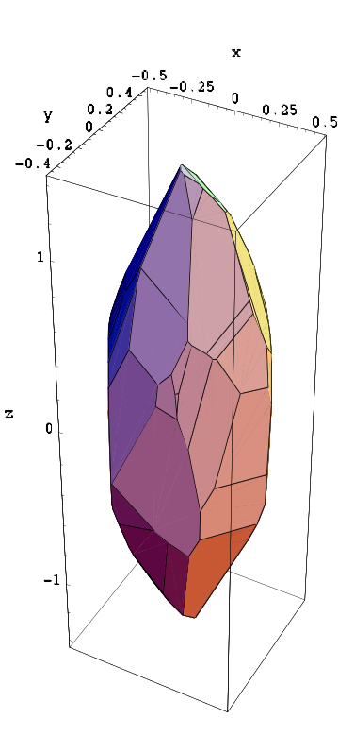
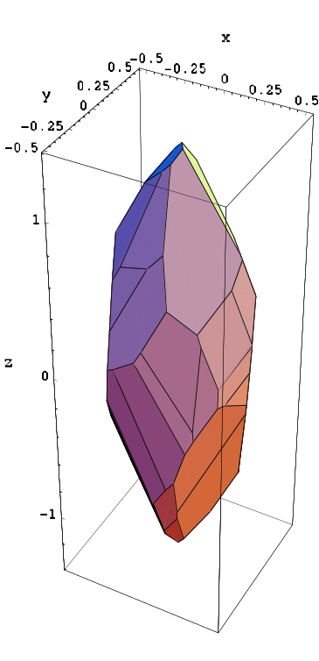
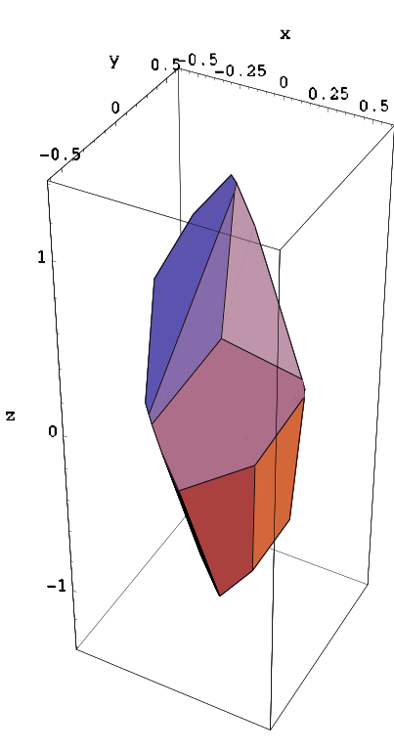
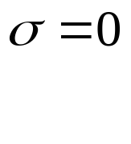
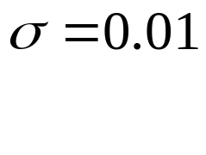
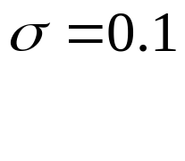
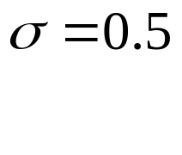
由亮度函数重构凸体
Gardner 和 Peyman Milanfar给出的由亮度函数 重构凸体的一个例子.

Slide 17
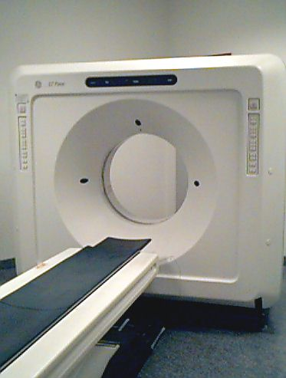
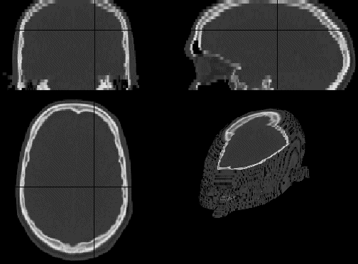
医学上的应用

Slide 18
二. 我们近几年的主要结果
Schneider投影问题的一个修正形式.
关于体积差的Brunn–Minkowski 不等式.
一个单形中锐二面角个数的最小值.
迷向体与Bourgain问题.
Aleksandrov定理的一种推广形式.
Loomis-Whitney不等式的推广.
对偶Lp-John椭球.

Slide 19
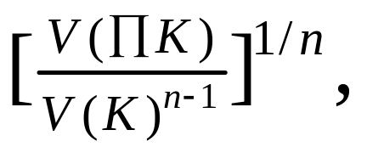
1. R.Schneider投影问题
Schneider猜测(1982)：设K是一个原点对称的凸体，则比值
当K为超平行体时达到最大.
Schneider猜测是凸几何中的一个著名未解决问题, 引发了大量的研究.

Slide 20
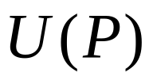
N.S.Brannen (Mathematika, 1996)举出反例，证明Schneider猜测不成立；
E.Lutwak,D.Yang和G.Zhang(Trans.Amer.Math.Soc.,2001) 引进了新的仿射不变量 ，从而给出了修正形式的Schneider投影猜测.

Slide 21
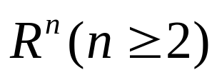





新的仿射不变量U(P)
如果P是 中一个包含原点为其内点的凸多胞形， 是它(n-1)维面的外法向量， 是原点到对应面的距离， 是对应面的面积，则U(P)定义为
由U(P)的定义可知

Slide 22

Schneider猜想的修正版本
Lutwak,Yang & Zhang(2001): 如果K是 中一个原点对称的凸多胞形，则
等号成立当且仅当K是一个超平行体.

Slide 23

Lutwak,Yang & Zhang 的一个公开问题
猜测： 如果K是 中的一个原点对称的凸多胞形，是否成立
等号成立当且仅当P是一个超平行体?

Slide 24
李康海2002年给出了这个问题平面情形的证明，即n=2时，上面的猜测成立.
2003年，当n=3并且“任何两个面法向量都线性无关”时，何斌吾和冷岗松给出了这个猜测的证明. 这一结果被国际著名刊物 Adv. Math. 录用. Lutwak评价这是该领域的一个突破性的工作.
2004年年初，Adv. Math. 杂志的审稿人将何斌吾和冷岗松的附加条件的结果推广到了n维空间.
从2003年到2005年，何斌吾和冷岗松通过不断的努力，彻底解决了这一猜想. 最终的结果即将在 Adv. Math.上发表.

Slide 25

Schneider投影问题的一个修正形式
He Binwu, Leng Gangsong and Li Kanghai,
Adv. Math., in press.
何斌吾，冷岗松,李康海(2005): 如果K是 中的一个关于原点对称的凸多胞形，则
等号成立当且仅当P是一个超平行体.

Slide 26





关键的一个引理
如果P是 中一个原点对称的凸多胞形， 分别是它的(n-1)维面 的外法向量，给定 ，记
如果 则

Slide 27


2. 关于体积差(volume differences) 的Brunn–Minkowski 不等式
Leng Gangsong,
Adv. Appl. Math., 32, 2004, 615-624.
Brunn-Minkowski不等式
设K和L是 中的两个紧的凸子集，则
等号成立当且仅当K和L是相似的。
R.J.Gardner(Bull.Amer.Math.Soc.39,2002): 它像一只大章鱼，它的触角几乎涉及数学的各个领域.

Slide 28





定理：设K和L是 中的两个紧域， 和 是两个相似的紧凸子集，并且满足
那么
等号成立当且仅当K和L相似并且
为常数.

Slide 29


定义：设K和L是两个紧域 ，如果 ，则我们定义K和L的体积差函数为
定理：设K和L是 中的两个紧域 ， 和 是两个相似的紧凸子集,并且满足 , 则
等号成立当且仅当K和L相似并且
为常数.

Slide 30
3. 一个单形中锐二面角个数的最小值
Leng Gangsong, Proc.Amer.Math.Soc., 131(10), 2003, 3039-3042.
M.Klamkin证明对于任意给定的四面体,其中至少有三个锐二面角，接着他问对于任意的n维单形是否有类似的结论;
L.Pook猜测对于任意给定的n维单形,其中至少有n个锐二面角.

Slide 31
定理：任给一个n维单形，在其所有的二面角中一定存在至少n个锐二面角，并且存在这样的n维单形，其中恰有n个锐二面角.
上面的定理可等价的表述为
定理：任给一个n维单形，在其所有的二面角中一定存在至多[n(n-1)]/2个钝二面角，并且存在这样的n维单形，其中恰有[n(n-1)]/2个钝二面角.

Slide 32






4.迷向体与Bourgain问题
何斌吾，冷岗松，中国科学（A辑），35（4），2005，450-462.
如果K是 中一个体积为1且质心在原点的凸体，那么存在唯一的线性变换 使得对任意 有
通常被称为凸体K的迷向常数.
问题：是否存在常数c(与维数n无关)使得对任意的凸体K

Slide 33


J.Bourgain(1989-1990)
Lutwak,Yang, Zhang(2000)

Slide 34


定理：设K是 中一个质心在原点的体积为1的凸体，且
，则
左边的等号成立当且仅当K是一个质心在原点，体积为1的椭球；右边的等号成立当且仅当K是一个质心在原点，体积为1的超立方体或它的正交变换像.

Slide 35


定理：设K是 中一个质心在原点，且体积为1的凸体. 如果至少存在一个单位向量
使得 则
等号成立当且仅当K是一个质心在原点体积为1的超立方体或它的正交变换像.

Slide 36



5. Aleksandrov定理的一种推广形式
冷岗松，张连生，中国科学（A辑），31（3），2001，204-212.
定理：设K是一个凸体，C是一个中心对称的凸体，且对任意的 和任意给定的j成立
则有
等号成立当且仅当K是C的一个平移.

Slide 37


在上面的定理中令j=0,即得Aleksandrov定理;令j=1, 则我们有下面的推论
推论：设K是一个凸体，C是一个中心对称的凸体，且对任意的 成立
则有
等号成立当且仅当K是C的一个平移.

Slide 38







6. Loomis-Whitney不等式的推广
冷岗松，张连生，中国科学（A辑），31（3），2001，204-212.
(Loomis and Whitney)设 是 中的一个标准正交基，K是 中的一个凸体，那么
(K.Ball)设K是 中的一个凸体， 是 中的一列单位向量， 是一列正实数且满足
那么

Slide 39




定理：设K是 中的一个凸体， 是 中的一列单位向量， 是一列正实数且满足
则对于任意
其中 是n维单位球B的体积.

Slide 40

推论：设K是 中的一个凸体， 是 中的一列单位向量， 是一列正实数且满足
那么

Slide 41




定理：设 是 中的一个标准正交基，K是 中的一个凸体，则当 时
这里 为j-1维单位球面的面积，当且仅当K为一个n维立方体时，等号成立.
推论：设 是 中的一个标准正交基，K是 一个凸体，则
当且仅当K为一个n维立方体时，等号成立.

Slide 42



Lp-John椭球
(Lutwak,Yang,Zhang 2005)
John椭球：任意给定的凸体K中都包含一个体积最大的椭球--John椭球.
Petty椭球：任意给定的凸体K，存在一个保体积的仿射变换T使得TK具有最小表面积，则 即为关于K的Petty椭球，这里B指单位球.
对偶Legendre椭球

Slide 43




Lp—John椭球 ：设K是一个以原点为内点的凸体， 在所有中心对称的椭球E中，满足下面的约束最优化问题：
的唯一椭球即为关于K的Lp—John椭球 .
注：

Slide 44



关于K的单位化极Lp投影体 定义为
Lp型John椭球的包含关系：

Slide 45



对偶Lp-John椭球
(Wuyang Yu, Gangsong Leng, )
Löwner椭球：任意给定的凸体K都包含于一个体积最小的椭球-- Löwner椭球.
Legendre椭球 ：
对偶Lp混合体积的定义为：

Slide 46




对偶Lp—John椭球 ：设K是一个以原点为内点的凸体， 在所有中心对称的椭球E中，满足下面的约束最优化问题：
的唯一椭球即为关于K的对偶Lp—John椭球 .
注： 即为K的Löwner椭球， 即为K的Legendre椭球.

Slide 47




关于K的Lp质心体 定义为
对偶Lp型John椭球的包含关系：

Slide 48
谢谢！

